Slide 1
Introdução à Teoria da
Complexidade Algorítmica
Transformações Constantes
José Pedro Coelho
Universidade Aberta, 2005

Slide 2
Índice
Noções Introdutórias
Teoria da NP-Completeness
Problemas de “Machine Scheduling”
Algorítmos para problemas Tratáveis e Intratáveis
Transformações Constantes

Slide 3
Noções Introdutórias 1
Objectivo da teoria:
  Classificar os problemas relativamente à sua complexidade
  Orientar o Engenheiro que tem que implementar um algoritmo
Complexidade:
  Problema tratável (pouco complexo):
    Implementar algoritmo eficiente que obtém a solução óptima
  Problema intratável (muito complexo):
    Implementar um bom algoritmo que obtém uma solução sub-óptima
Definição de um problema:
  Definição de uma instância
    Todos os parâmetros necessários para definir um problema concreto
  Uma pergunta de resposta:
    sim/não: problema de decisão
    uma solução caso exista: problema de procura
    quantas soluções: problema de enumeração
    a melhor solução: problema de optimização
Notes:
Um problema a que pertença a uma classe de problemas que se sabe serem complexos, não vale a pena procurar implementar algoritmos de optimização.
Um problema que pertença a uma classe de problemas que se sabe serem simples, não vale a pena implementar heurísticas.
Para Machine Scheduling existe uma forma de o Engenheiro de Software classificar o seu problema facilmente, sem ter de ler artigos científicos.

Slide 4
Noções Introdutórias 2
Complexidade de um problema
  Relação do tempo de um algoritmo vs a dimensão da instância
  Algoritmo eficiente se tiver complexidade temporal polinomial
  Classificação de um problema não dependente do melhor algoritmo actual
  Idealmente, a Complexidade de um Problema deve ser algo independente:
    de instâncias concretas
    da velocidade da máquina utilizada
    da implementação do código
Notes:
Complexidade de um problema baseada na existência de algoritmos com determinada performance
Um algoritmo eficiente tem o tempo de execução limitável por um polinómio dependente da dimensão do problema
A performance de um algoritmo tem o pior caso de todas as instâncias de uma determinada dimensão
Um problema não pode ser classificado com base no melhor algoritmo encontrado, c.c. mudaria de classificação sempre que fosse encontrado novo algoritmo
O tempo teria de ser calculado quanto muito para a pior instância.
As máquinas em evolução não devem alterar resultados
Não chega portanto medir o tempo de uma determinada implementação, para uma determinada instância do problema, a correr numa determinada máquina.

Slide 5
Exemplo 1
Cálculo
  N=2
  T(2+(n-(n-r))+r) = T(2+2r) operações
  O(2+2r)=O(r)
T(2+2r) é independente da máquina
O(r) é independente até da implementação
O número de operações dentro e fora do cíclo não é relevante para a complexidade algorítmica
int comb(int n, int r) {
int k,c=1;
for(k=n;k>n-r;k--)
c*=k;
for(k=1;k<=r;k++)
c/=k;
return c;
}
Notes:
Como se está interessado apenas a distinguir diferenças entre algoritmos, pode-se evitar o calculo exacto do tempo, até porque esse dependeria de factores difíceis de repetir por outros investigadores, como por exemplo a mesma máquina e sistema operativo.
Contam-se o número de operações primárias, e ignora-se não só o facto de algumas operações levarem mais tempo que outras, como inclusive os factores nas expressões (notação Big-Oh). Dado que estamos interessados não no tempo exacto de uma instância mas no tempo de instâncias de diversos tamanhos, interessa apenas a expressão maior, que será essa que dominará toda a expressão nos grandes números.
Uma má implementação poderia efectuar mais operações dentro do ciclo,mas a notação Big-Oh é independente disso

Slide 6
Exemplo 2
Cálculo
  T(2+2.n.n) operações
  O(n²)
Notar que w pode começar em k+1, reduzindo o número de operações para 2(n(n-1)/2)=n(n-1)
  O(n(n-1))=O(n²-n)=O(n²)
Algoritmo eficiente
float maxdist(int n, float *x, float *y) {
float aux=0;
for(int k=0;k<n;k++)
for(int w=0;w<n;w++)
if( (x[k]-x[w])*(x[k]-x[w])+
(y[k]-y[w])*(y[k]-y[w]) > aux ) {
aux = (x[k]-x[w])*(x[k]-x[w])+
(y[k]-y[w])*(y[k]-y[w]);
}
return sqrt(aux);
}
Notes:
Caso de uma instância que recebe um conjunto de pontos e devolve a distância máxima entre dois pontos do conjunto.
A complexidade temporal é n^2, sendo portanto um algoritmo eficiente.
Apesar de poder ser optimizada, a complexidade temporal permanece igual (apenas uma versão optimizada do mesmo algoritmo)

Slide 7

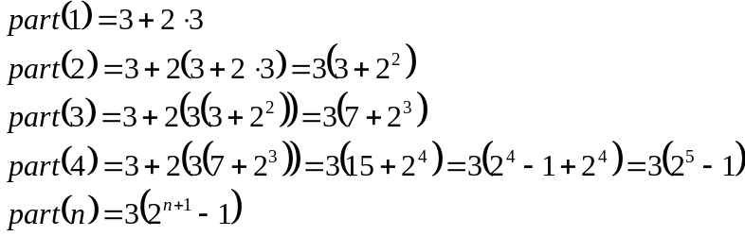

Exemplo 3
Cálculo
  1ª parte O(n)
  2ª parte (função part)
  Removendo a recursão
  A complexidade temporal é portanto:
  Algoritmo não eficiente
int partition(int n, int *x) {
int total=0;
// calcular a soma total dos valores
for(int k=0;k<n;k++)
total+=x[k];
// caso seja divisivel por dois, iniciar o algoritmo
return (total%2==0?part(n-1,x,0,total/2):0);
}
int part(int n, int *x, int subtotal, int divtotal) {
// somando o elemento n dá uma divisão perfeita
if(subtotal+x[n]==divtotal) return 1;
// somando o elemento n ultrapassa a divisão
if(subtotal+x[n]>divtotal) {
// tentar selecionar outro elemento mais baixo,
// caso contrário impossível
if(n>0) return part(n-1,x,subtotal,divtotal);
else return 0;
}
// caso não existam mais elementos, impossível
if(n==0) return 0;
// caso em que o total não é ultrapassado,
// verificar se é possível a subdivisão escolhendo n
if(part(n-1,x,subtotal+x[n],divtotal)==1)
return 1;
// caso contrário verificar se não escolhendo n dá ou não
return part(n-1,x,subtotal,divtotal);
}
Notes:
Problema PARTITION: dado um conjunto de números, será que podem ser partidos em dois sub-conjuntos com soma igual dos seus valores?
Algoritmo recursivo, que ao contrário do que possa parecer numa primeira análise, os elementos não são percorridos duas ou três vezes, mas sim 2^n

Slide 8
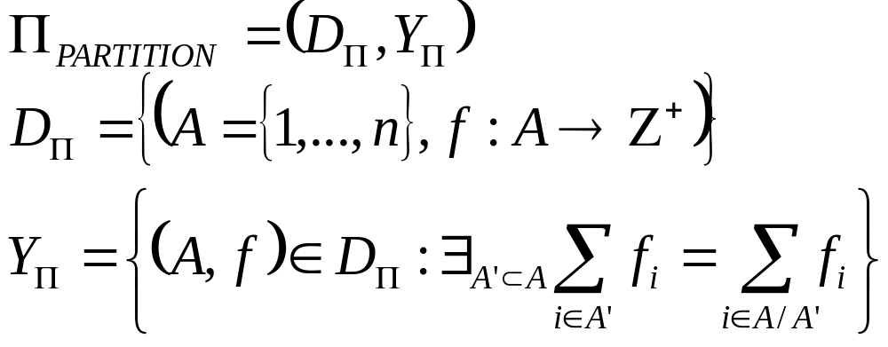

Teoria da NP-Completeness
Definição:
  Problema de decisão é definido pelo par:
    conjunto das instâncias
    subconjunto dessas instâncias cujo resultado é positivo
Partition:
  Um algoritmo resolve um problema, se retornar “sim” para as instâncias Y e “não” para as instâncias D-Y.
Linguagens:
Notes:
Numa linguagem definida num alfabeto finito, pode ser utilizada para codificar as instâncias de um problema de decisão através de um esquema de codificação “e”, em que a linguagem contem apenas codificações das instâncias em Y (com resposta positiva).

Slide 9





Conjuntos P e NP
Caso exista um algoritmo eficiente que resolva o problema, então:
Caso exista um algoritmo eficiente que verifique a solução, então:
  Idêntico a resolver o problema com um módulo adivinhador
É forçoso:
Partition: . e ?
Provas
  Para pertencer a P, há que fornecer um algoritmo eficiente que resolva o problema
  Para pertencer a NP, há que fornecer um algoritmo eficiente que verifique uma solução
Será que P=NP?
  Há muitos problemas em NP que não se sabe se pertencem a P
Notes:
O módulo adivinhador dará a solução na estrutura adequada, não sendo contabilizado o eventual tempo perdido para achar a solução, apenas o tempo de verificar a solução.
Infelizmente, não existindo algoritmos de forma a conseguir inserir o problema em P ou NP, não se pode concluir o contrário.
Será que os problemas em que se consegue verificar a solução de forma eficiente, podem ser também resolvidos de forma eficiente? Em aberto há já várias décadas.

Slide 10



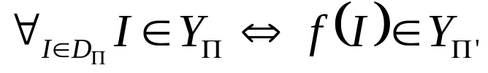


Transformação de problemas
Transformar em :
  Função eficiente
  Representa-se:
Tem-se nestas condições:
  Transformação de problemas é um método simples para provas
  Permite re-utilizar um algoritmo já desenvolvido para o problema de destino
Notes:
Permite dada qualquer instância de um problema, converter numa outra instância de um problema que nos convenha.
O resultado da instância destino tem de ser igual.
Como a função de transformação é eficiente, se existir um algoritmo eficiente no problema destino, fica-se com um algoritmo eficiente para o problema original, que é a aplicação da transformação seguido do algoritmo resolver o problema destino

Slide 11
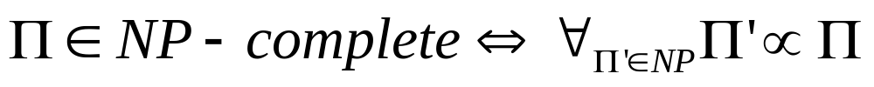
NP-complete
Problemas de NP para a qual existe transformação de qualquer outro problema em NP!
Não há em NP problemas mais complexos que os NP-complete
É forçoso:
  Este é o principal método de prova que um problema pertence a NP-complete
Notes:
Esta sub-classe de NP reúne os problemas mais difíceis.
Se o nosso problema pertencer a esta classe, então o melhor será investir em heurísticas.
O primeiro problema a provar pertencer a esta classe, é o problema SATISFIABILITY, abreviado SAT

Slide 12
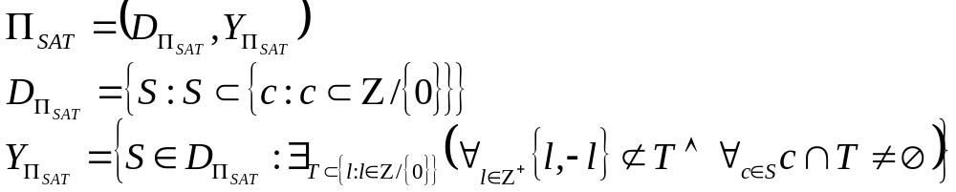
SATISFIABILITY (SAT)
Definição informal:
  Dada uma fórmula em lógica proposicional, saber se existe uma valoração que a torne verdadeira
Definição formal:
Primeiro problema a provar-se pertencer a NP-complete (Cook, 1972)
Notes:
Com base em transformações deste problema para outros, provou-se que outros problemas pertenciam também a esta classe, actualmente bastante povoada.

Slide 13
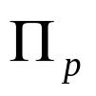
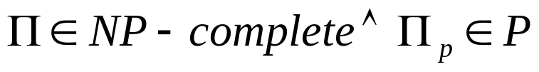
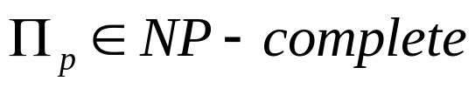
Problema Numérico
Problema em que não se consegue limitar o maior número da instância (por um polinómio na dimensão da instância)
  Exemplo: PARTITION
  Contra-exemplo: SAT
Num problema numérico, pode-se definir:
  Como está limitado por valores numéricos, não é um problema numérico
    NP-complete in normal sense:
    NP-complete in strong sense:
Notes:
Exemplo: PARTITION é NP-complete in normal sense

Slide 14

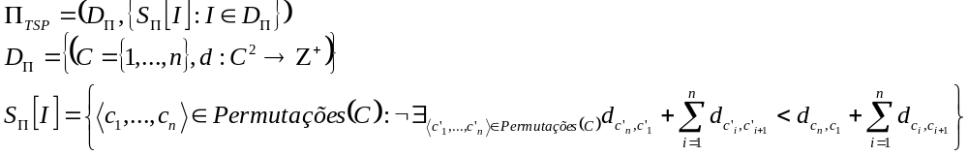




Problema de Procura, Transformação de Turing
Definição:
  Um algoritmo resolve a instância se retornar uma das soluções caso exista (elemento de S[I]), c.c. retorna falso
Linguagens:
Exemplo:
Transformação de Turing:
  Existe um algoritmo A para que faça uso de um algoritmo B para resolver , tendo A complexidade temporal polinomial se B tiver
Se então
Notes:
Conjunto de instâncias, que para cada instância tem um conjunto de soluções S[I].
O equivalente a um problema de procura em linguagens é uma relação de strings, num alfabeto finito, em que para cada codificação de uma instância tem a codificação de uma solução na linguagem.
Nas transformações de Turing, pode-se chamar quantas vezes se quiser o outro problema, desde que seja um número polinomial com a dimensão da instância.
Na transformação de Turing, os problema não precisão de ser de decisão.

Slide 15

NP-hard; NP-simple; NP-equivalent
Definição:
  Estes problemas são pelo menos tão complicados quanto os NP-complete
Definição:
  Estes problemas não são mais complicados que os NP-complete
NP-equivalente é um problema NP-hard e NP-simple
  Não é nem mais nem menos difícil que NP-complete
Não é necessário ser um problema de decisão para pertencer a estes conjuntos!
Notes:
Estas classes permitem “estender” a classe NP-Complete para outros tipos de problemas que não de decisão, ou até mesmo a problemas cuja prova que pertencem a NP poderá não ser simples.
A informação que um problema é NP-hard é suficiente para investir numa heurística em vez de num algoritmo de optimização.

Slide 16

Problema de Optimização
Definição:
  Melhor (menor ou maior) valor do conjunto de soluções de uma instância:
  Um algoritmo é uma heurística se obter uma solução para cada instância
  Se a solução tiver uma performance garantida relativamente ao óptimo, é algoritmo de aproximação
  Se obter a solução óptima, é um algoritmo de optimização
Notes:
A maior parte dos problemas reais acabam por ser deste tipo. Pode-se transformar facilmente um problema deste tipo num problema de procura, no caso de se querer apenas as soluções com valor acima de um determinado nível de qualidade, ou até para um problema de decisão, no caso de se querer saber se existem soluções de determinada qualidade.

Slide 17
Problema de Enumeração e #P
Definição:
  Um algoritmo resolve a instância se retornar a cardinalidade do conjunto de soluções
Um problema de Enumeração pertence a #P se se poder verificar em tempo polinomial uma solução
#P-Complete:
  Exemplo: #SAT é #P-Complete
  Pode um problema em P ter o seu equivalente em #P-Complete
Notes:
Problema de enumeração: não necessita devolver todas as soluções; se a versão de decisão for NP-complete, então é NP-hard
A solução tem um tamanho polinomial (apenas o número de soluções), pelo que não é pela dimensão da instância que fica intratável.
Estes problemas têm tendência a serem mais difíceis que os problemas em NP.
Exemplo da última linha: número de matchs num grafo bi-partido.

Slide 18

Complexidade Espacial
Existe um algoritmo que resolve o problema em espaço polinomial, então:
PSPACE-Complete:
Exemplo: Quantified SAT (QBF)
  Provavelmente QBF não pertence a NP
Notes:
Quantified SAT é o SAT mas com as variáveis quantificadas com quantificadores existenciais e universais
Jogos é uma fonte de problemas PSPACE (por exemplo o Generalized Hex)

Slide 19
Problemas de “Machine Scheduling”
O número de problemas estudado é muito elevado
Necessidade de um esquema de classificação para identificar problemas
  Notação alfa|beta|gama
    Alfa – número e tipo de máquinas
    Beta – restrições do problema
    Gama – objectivo, o que se pretende optimizar
  Definição de um problema de forma muito mais compacta
Fronteira entre problemas tratáveis e intratáveis
  Ver: Complexity results for scheduling problems
    Ferramenta útil para saber se o problema é tratável ou intratável
Notes:
Fonte para teses tanto na construção de algoritmos eficientes como em provas de NP-hard, na área de “machine scheduling”

Slide 20
Algoritmos em Problemas Tratáveis
Complexidade temporal eficiente
  Normalmente simples de calcular
  Na prática:
    O(N²) ou superior mas polinomial, pode haver problemas de utilização apenas em grandes volumes de dados
    O(N.log(N)), pode ser aplicado a qualquer volume de dados
São determinísticos
  Há casos que ter uma parte não determinística melhora a performance média, mas não altera a complexidade algoritmica
Investigação:
  Tentar provar que não existe algoritmo com complexidade algoritmica inferior
  Tentar encontrar um algoritmo com uma complexidade temporal menor
  Tentar encontrar um algoritmo mais rápido
Notes:
Os pontos de investigação para estes problemas estão por ordem decrescente de dificuldade e valor. No último ponto apenas se optimiza o melhor algoritmo, mas sem alterar a complexidade algorítmica.

Slide 21
Algoritmos em Problemas Intratáveis
Algoritmos determinísticos
  Heurísticas
    Não garantem o óptimo (podem garantir uma distância ao óptimo)
    Correm apenas uma vez (complexidade temporal eficiente)
  Branch-And-Bound
    Garante o óptimo
    Complexidade temporal exponencial
    Pode ser interrompido, sendo utilizado como heurística
Algorítmos não determinísticos
  Amostragem (conceito de geração de soluções)
    Uma heurística aleatória, sempre em ciclo
  Procura Local (conceito de vizinhança de soluções)
    Escalada do Monte / Pesquisa Tabu / Arrefecimento Simulado
  Algoritmos Genéticos (conceito de cruzamento de soluções)
  Características:
    Não garantem óptimo
    Complexidade Temporal dependente do critério de paragem (pode ser o próprio tempo)
Investigação: comparação de algoritmos, utilizando conjunto de instâncias de teste (performance média)
Notes:
Os algoritmos determinísticos podem ser “randomizados”, o que normalmente melhora a performance média, mas sem alterar a complexidade temporal.
Nos algoritmos de amostragem pode-se enviesar o aleatório, para obter ganhos
A comparação pode ser complicada porque estes algoritmos têm uma forte componente não determinística. Têm também normalmente uma grande componente de afinação, o que pode ser afinada para o conjunto de testes e não para qualquer instância do problema, o que poderá enviesar os resultados.

Slide 22
Transformações entre NP-complete
Como entre NP-complete há transformações
  Porque não implementar algoritmos para apenas num deles, e transformações para os restantes?
    Está-se a fazer um pouco isso relativamente ao SAT
    As transformações para SAT normalmente são simples, porque o SAT é um problema muito flexível
  A transformação pode aumentar a dimensão da instância
    Geralmente a instância SAT é maior que a instância original
    Um problema simples no problema original, pode ser um problema complexo no problema transformado

Slide 23


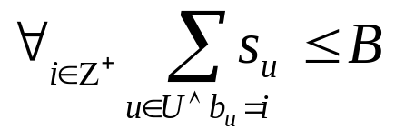
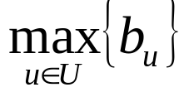


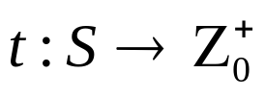
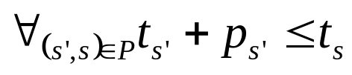


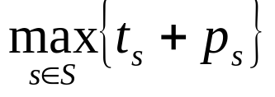

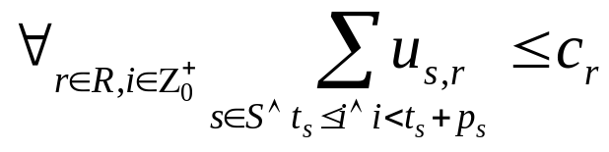

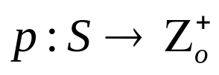
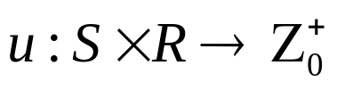
Transformações Constantes
Definição:
  Motivação prática e não teórica
Exemplo:
  BinPacking:
  RCPSP:
Notes:
Foi proposto na minha tese de doutoramento.
Motivação:
Ao aplicar uma heurística, ela funcionará pior em instâncias maiores
Se transformando um problema a dimensão da instância cresce, este torna-se difícil resolver
Aplicando apenas transformações constantes, tal não acontece
A transformação apresentada foi implementada e testada empiricamente, tendo sido resolvida no RCPSP, e resultados comparados com os algoritmos no formato original.

Slide 24








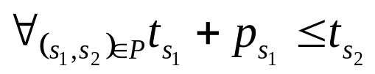

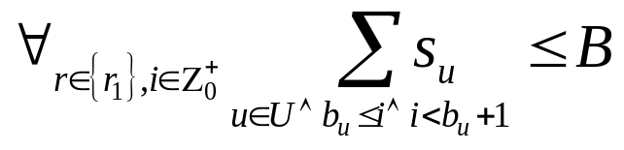

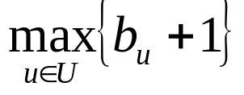
Transformação BinPacking para RCPSP
Instância:
Solução:
Restrições:
Optimizar:
Resultados empíricos: 1.2%
Notes:
A transformação para o RCPSP consiste em fazer corresponder os itens a actividades com tempo de processamento unitário, em que o tempo de início da actividade é o número do pacote a que o item pertence. Existe um só recurso com a capacidade disponível igual ao tamanho dos pacotes, de forma a assegurar que é respeitada a restrição do tamanho dos pacotes. O RCPSP vai minimizar o calendário, que é o mesmo que minimizar o número de pacotes utilizado.
Pag. 150 é referido que FFD fica em média 2% acima do mínimo (talvez óptimo)

Slide 25
Questões sobre transformações constantes
Existindo transformação constante de A para B (ambos NP-hard):
  Para quê desenvolver algoritmos para A?
Será que existe um problema do qual existem transformações constantes de todos problemas para ele?
  Desenvolvido na tese de doutoramento o modelo SATPSP, para problemas de scheduling
Notes:
Transf. A para B, com apenas algoritmos para B pode-se resolver A e B

